Slide 1
Web Science
Übung 1: Einrichtung VM / Datenmodelle
Prof. Dr. Bogdan Franczyk
Institut für Wirtschaftsinformatik – Professur für Informationsmanagement
Sommersemester 2017

Slide 2
Überblick für heute
Zugang zur Arbeitsumgebung, Vertraut machen mit Tools
Modellierungsbeispiel aus Vorlesung in verschiedenen Datenmodellen explorieren
Vor- und Nachteile eruieren
Wie verdienen sich unsere Datensätze den vierten bzw. fünften Stern?

Slide 3

Zugang zu Ihrer Arbeitsumgebung
Achtung, diese Anleitung ist für die externe Nutzung!
Falls Sie der Übung in den Pools folgen wollen, überspringen Sie diesen Schritt!
Link hinterlegt im Moodle: https://view.wifa.uni-leipzig.de

Slide 4
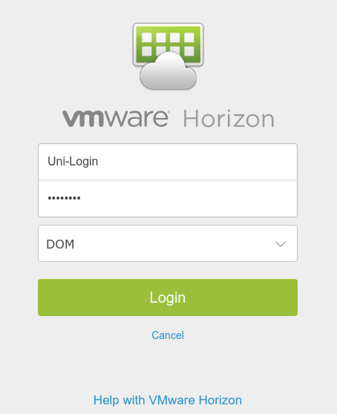
Zugang zu Ihrer Arbeitsumgebung
Login mit Zugangsdaten:
z.B. wir16abc
Wichtig! Ändern Sie die
Domäne auf „DOM“!

Slide 5

Zugang zu Ihrer Arbeitsumgebung
Auswahl der BFR VM, auf welcher der Zugang zu allen benötigten Werkzeugen gegeben ist:
Achten Sie darauf, Daten nur unter ihrem persönlichen Ordner zu speichern, sonst verfallen diese!

Slide 6
Datenmodelle
Welche Datenmodelle gibt es?
Was macht diese Datenmodelle relevant?
Was sind deren Vorteile / Nachteile?
Welche (Datenbank-) Softwaresysteme implementieren das Datenmodell?
Welche Anfragesprachen existieren?

Slide 7
Modellierungsbeispiel
Woran misst sich Datenqualität?
→ Struktur
→ Konsistenz
→ Integrität

Slide 8
Datenformate / - struktur
Sind notwendig, um Daten digital darzustellen
Oftmals durch Dateisuffix impliziert, z.B. bericht.pdf
Struktur und Format stehen miteinander in Beziehung
Struktur
Relationale Datenbanken
RDF
strukturiert
THRIFT
PROTOBUF
BIB
EXCEL
AVRO
XML
JSON
SVG YAML
semi-
strukturiert
CSV
TSV
HTML
GIF ISO PDF DOC
unstrukturiert
TIFF MPEG MP3 PPT
TXT
RTF WAV JPG MP4 PNG
1980 1990 2000 2010 Zeit

Slide 9
Klassifikation der Struktur von Datenformaten
Strukturierte Daten enthalten Metadaten und Daten und folgen einem Datenmodell, Syntax und Semantik sind für die Maschine dargestellt
→ Daten sind sehr gut verwendbar!
Semistrukturierte Daten folgen einer vorgeschrieben Syntax / Grammatik. Sie sind für die Maschine lesbar.
→ Aufwand unterschiedlich, für Rohdaten typisch!
Unstrukturierte Daten folgen weder einem einheitlichen Schema noch einer Grammatik
→ der Aufwand, die Daten zu verwerten, ist hoch

Slide 10
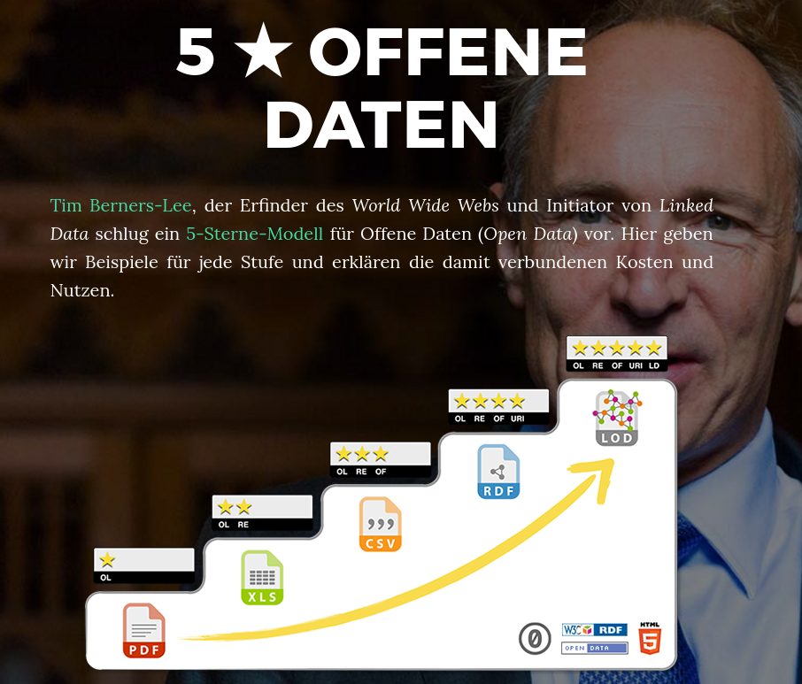
Wie klassifiziert man
Datenstruktur?
→ http://5stardata.info/de/

Slide 11
Wie klassifiziert man
Datenstruktur?
Wie verdienen sich
unsere Datensätze den vierten
bzw. fünften Stern?
→ http://5stardata.info/de/

Slide 12
Modellierungsbeispiel (1)
Es existieren verschiedene Himmelskörper, Sterne, Planeten, Trabanten und Asteroiden.
Jeder dieser Gebilde besitzt einen Namen, Radius.
Planeten besitzen einen Tag-Nacht Zyklus.
Sterne haben eine geschätzte Restlebensdauer.
Himmelkörper können andere umkreisen, d.h. ihr Satellit
sein.
→ Closed World assumption / Open World assumption?

Slide 13
Modellierungsbeispiel (2)
Folgende Daten sollen eingefügt werden:
  Sonne (radius: 6957e5, lebenszeit: 6e9 jahre)
    Merkur (radius: 2439.7, tagnachtzyklus:1407.6 h)
    Venus (radius: 6051.9, tagnachtzyklus: 5832.45 h)
    Erde (radius: 6372.8, tagnachtzyklus: 34 h)
      Mond (radius: 1737.1)
    Mars (radius: 3402.5, tagnachtzyklus: 24.616666666 h)
      Phobos (radius: 11.1)
      Deimos (radius: 6.2)

Slide 14
Modellierungsbeispiel (3)
Es soll die Dauer hinzugefügt werden, die beim Umkreisen eines Satelliten benötigt wird
Wie könnte ein Anfrage auf alle Monde (Satelliten von Planeten) erfolgen?
→ Was ist, wenn Daten da sind, aber keine Klarheit über das gesamte Schema, die Miniwelt, besteht?

Slide 15
Take away
Eine standardisierte Möglichkeit, Metadaten zu formulieren und die Semantik hinter den Metadaten einer Maschine zugänglich zu machen, ermöglicht eine tiefere maschinelle Verständlichkeit des Datensates, d.h. den vierten Stern im Lee'schen Klassifikationsschema
Die Verknüpfung der Datensätze mit anderen in diesem Kontext ermöglicht eine wiederum bessere maschinelle Datenverständlichkeit (z.B. DBPedia)
Kodierung des Schemas (Metadaten) Standardisieren!
Fragestellungen: Was sind Daten, was Metadaten?
Wie kodiert eine Impl. eines Datenmod. impliziet Wissen?

